Slide 1




Uplatnění nitrátové směrnice v EU a ČR
Ing. Jan Klír, CSc.
tel. 603 520 684
jan.klir@carc.cz
www.carc.cz
„Informační podpora pro zemědělce v rámci implementace směrnice Rady 91/676/EEC (nitrátová směrnice) v České republice“
20. 10. 2026 (on-line)

Slide 2

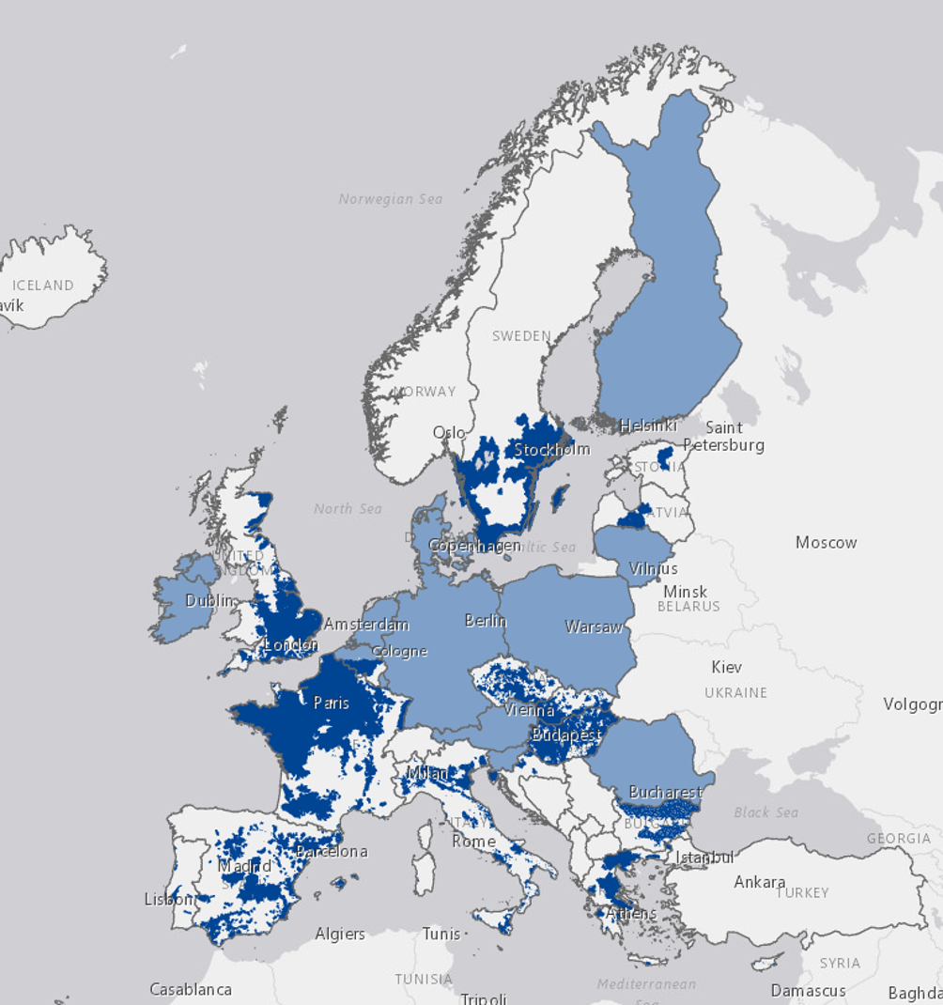
Základní legislativa týkající se nitrátové směrnice – EU
Směrnice Rady ze dne 12. prosince 1991 o ochraně vod před
znečištěním dusičnany ze zemědělských zdrojů (91/676/EHS)
(aktuální znění od 2. 3. 2026: 31991L0676)
Cíl tzv. „nitrátové směrnice“ (NS)
  snížit znečištění vod způsobované dusičnany ze zemědělských zdrojů
  a předcházet dalšímu takovému znečišťování.
Členské státy
  uvedou v účinnost předpisy nezbytné pro dosažení souladu
  s touto směrnicí (= implementace),
  vymezí zranitelné oblasti, s případnou revizí min. každé 4 roky
  nebo zavedou akční programy na celém území.

Slide 3
Základní legislativa týkající se nitrátové směrnice – EU
Členské státy
  uvedou v účinnost předpisy nezbytné pro dosažení souladu s touto směrnicí (= implementace),
  vymezí zranitelné oblasti, s případnou revizí min. každé 4 roky nebo zavedou akční programy na celém území,
  s cílem zabezpečit pro všechny vody obecnou úroveň ochrany před znečištěním
    přijmou zásady správné zemědělské praxe, které budou zemědělci dobrovolně dodržovat,
    připraví v případě potřeby programy, včetně školení a poskytování informací zemědělcům,
    pro podporu Zásad,
  pro vymezené zranitelné oblasti připraví akční programy (AP), s případnou úpravou minimálně každé 4 roky,
  připraví a zavedou monitorovací programy k posuzování účinnosti akčních programů – monitoring AP,
  monitorují koncentrace dusičnanů v povrchových a podzemních vodách – monitoring vod,
  předloží Komisi za každé čtyřleté období zprávu – „reporting“ (podle čl. 10 směrnice).
Evropská komise
  do 6 měsíců od obdržení zpráv členských států vydá souhrnné zprávy a předloží je Evropskému parlamentu a Radě, s návrhy na případné úpravy NS,
  má k dispozici Výbor nitrátové směrnice, včetně Expertní skupiny pro dusičnany
  („Nitrates Committee“, „ Nitrates Expert Group“ – zástupci za ČR z MZe, CARC a VÚV T.G.M, v.v.i.).

Slide 4

Stav implementace nitrátové směrnice v členských státech
Zprávy z členských států („country reports“) za období 2020–2023
zveřejněny 15. 7. 2026 – odkaz zde
Informace o zemědělství a kvalitě vody v jednotlivých členských státech
databáze WISE (European Environment Agency, EEA) – odkaz zde (výběr podle členských států)
webová stránka prezentuje údaje ze zpráv v rámci směrnice o dusičnanech za období
2020–2023 na základě údajů elektronicky nahlášených Evropské agentuře pro životní prostředí (EEA), Eurostatu a dalším oficiálním zdrojům EU
grafické a číselné informace za každý členský stát
  využití půdy, dobytčí jednotky na 1 ha, spotřeba hnojiv, bilance živin
  zranitelné oblasti
  podzemní vody (obsahy dusičnanů, trendy, podíl monitorovacích bodů s koncentrací > 50 mg/l)
  povrchové vody (obsahy dusičnanů, trendy, podíl monitorovacích profilů s koncentrací > 50 mg/l)
  eutrofizace (trofický stav, podíl eutrofizace)
u každé informace lze přejít i na její hodnoty za EU nebo podle států – „More info „

Slide 5

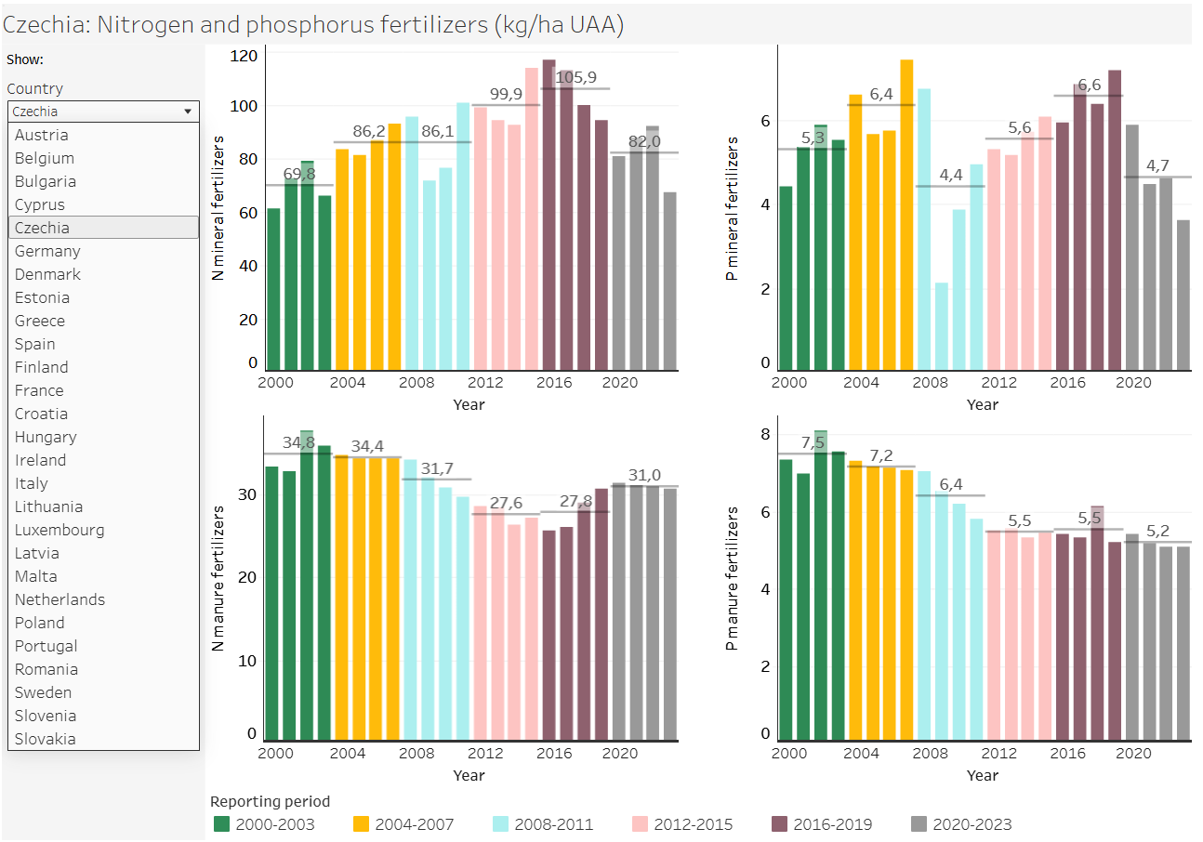
Stav implementace nitrátové směrnice v členských státech
Příklad: Spotřeba hnojiv a bilance N, P

Slide 6
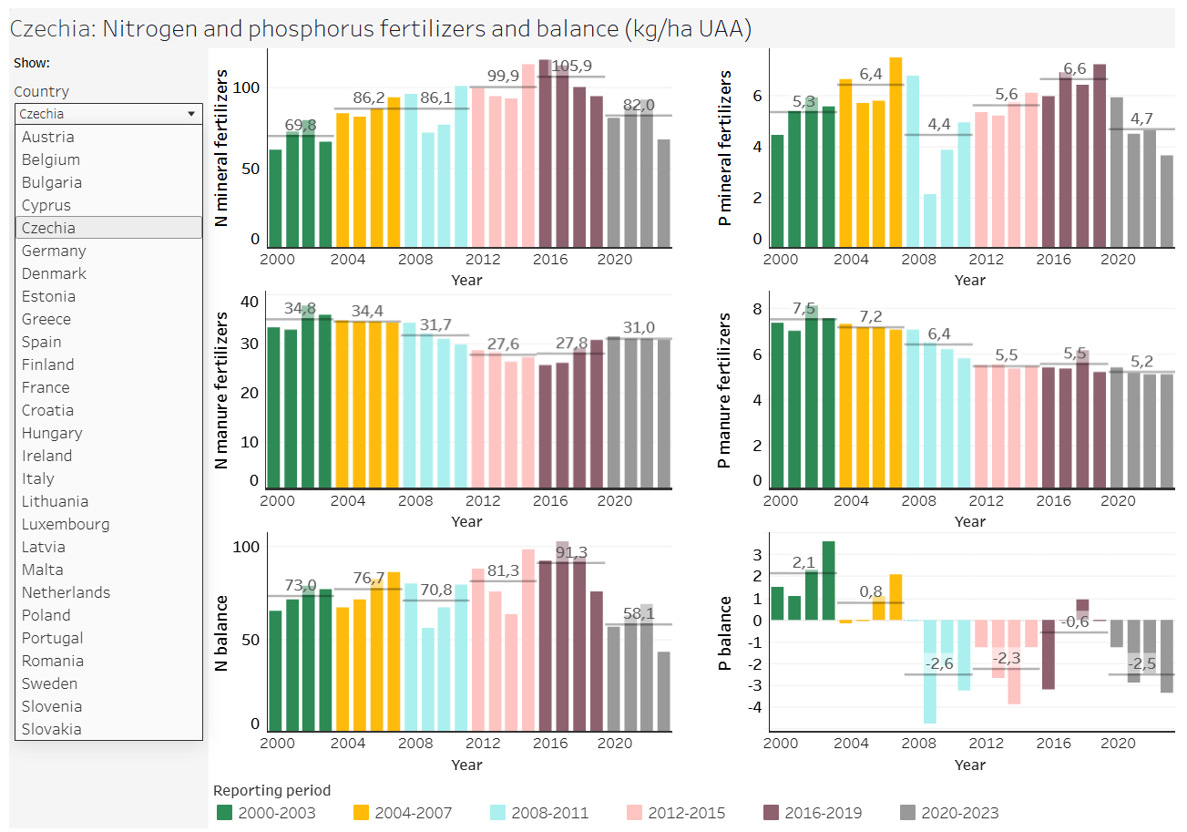
Stav implementace nitrátové směrnice v členských státech
Příklad: Spotřeba hnojiv a bilance N, P

Slide 7
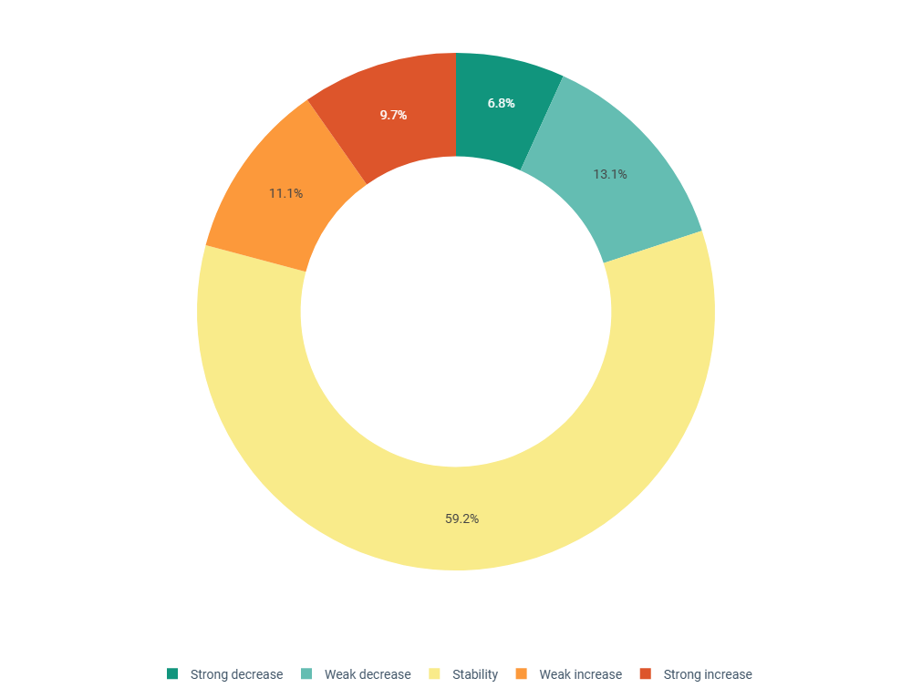
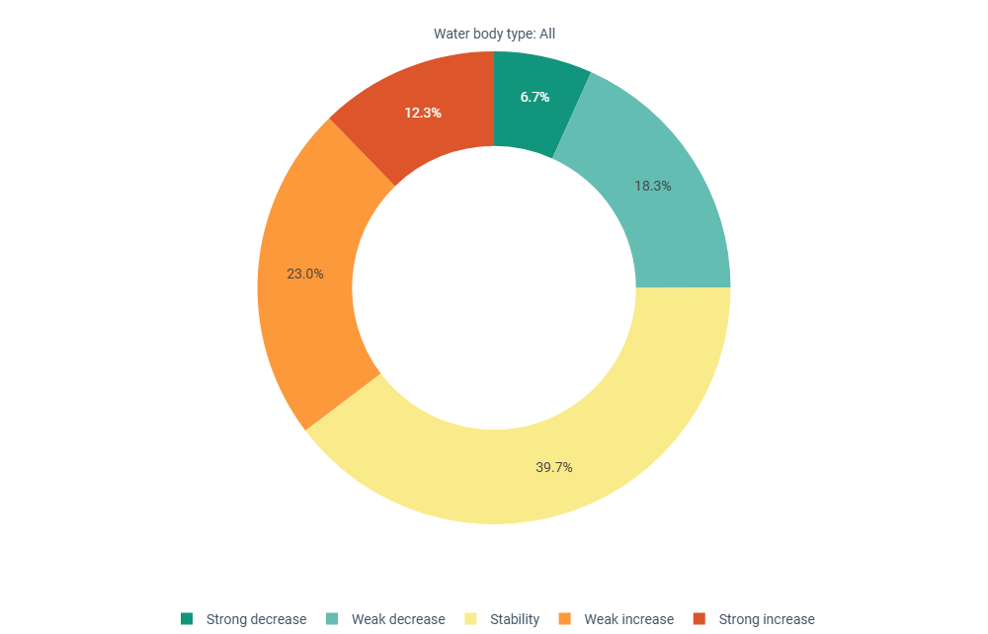
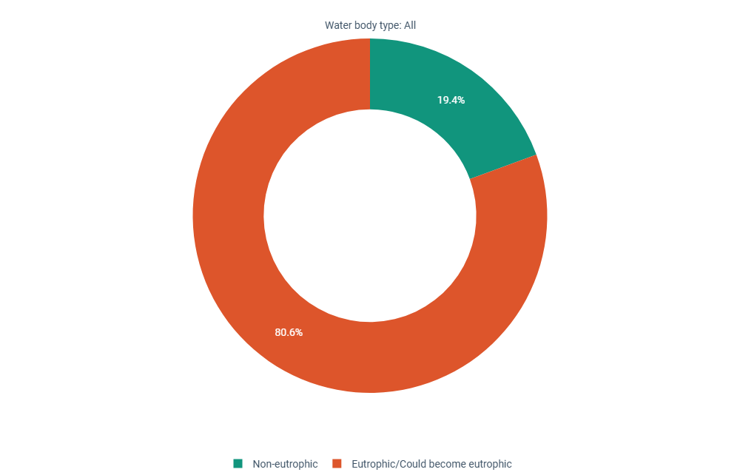
Stav implementace nitrátové směrnice v členských státech
Údaje za ČR
Příklad: změny obsahu nitrátů mezi obdobími 2016–2019 a 2020–2023 eutrofizace
podzemní vody povrchové vody povrchové vody

Slide 8
Schválená úprava nitrátové směrnice – EU
Úprava nitrátové směrnice v roce 2026 – směrnicí Komise (EU) 2026/288
ze dne 9. 2. 2026, kterou se mění směrnice Rady 91/676/EHS, pokud jde
o používání některých hnojivých materiálů ze statkových hnojiv,
a to na základě zdůvodnění:
důležité opatření NS od roku 1991: množství použitých statkových hnojiv (i po zpracování) nepřekročí na žádném zemědělském provozu 170 kg N/ha za rok
ale od té doby umožnil vědecký a technický pokrok v oblasti zpracování statkových hnojiv vyrábět hnojiva (tzv. hnojiva RENURE = Recovered Nitrogen from Manure), která fungují jako „minerální hnojiva“ (podobný potenciál vyplavování N a agronomická účinnost)
tyto materiály proto snižují riziko úniku dusičnanů do vody ve srovnání se statkovými hnojivy a díky tomu by se mohly používat v množstvích přesahujících maximální povolené množství 170 kg N/ha
pokud se členské státy EU rozhodnou povolit používání hnojiv RENURE, zapracují pravidla do svých předpisů a v rámci čtyřleté zprávy budou podávat Komisi informace o uplatňování tohoto povolení, včetně ročních údajů o výrobě hnojiv RENURE, počtu hospodářských zvířat a produkci hnojiv
úprava je významná pro Nizozemsko, Belgii (Vlámsko) apod., které měly výjimku (derogaci)
z limitu 170 kg N/ha, např. na 250 kg N/ha, ale výjimky končí
Česká republika zatím tuto možnost nevyužije

Slide 9
Schválená úprava nitrátové směrnice – EU
Úprava nitrátové směrnice v roce 2026 – směrnicí Komise (EU) 2026/288
ze dne 9. 2. 2026, kterou se mění směrnice Rady 91/676/EHS, pokud jde
o používání některých hnojivých materiálů ze statkových hnojiv:
– doplnění hnojiv RENURE do směrnice 91/676/EHS (v příloze III)
členské státy mohou povolit použití hnojivých materiálů ze statkových hnojiv, která prošla zpracováním,
v množství nad 170 kg N/ha za rok, a to až do zvláštní dodatečné mezní hodnoty 80 kg N/ha za rok, pokud jsou splněny podmínky:
  úprava zvyšuje koncentraci dusíku v minerální formě, močovinového dusíku nebo krystalicky vázaného dusíku,
  v porovnání se vstupem do procesu úpravy, jehož výsledkem je
    amonná sůl pocházející z procesu čištění plynů či regulace emisí, jímž má být odstraněn amoniak z odpadních plynů
    minerální koncentrát získaný reverzní osmózou
    fosforečná sůl bohatá na dusík (struvit) získaná vysrážením ze statkových hnojiv
  hnojivé materiály mají stálou kvalitu napříč šaržemi a poměr minerálního N k celkovému N nejméně 90 % nebo poměr organicky vázaného uhlíku k celkovému dusíku nejvýše 3 : 1, … (členské státy zavedou přísné normy kvality s cílem zajistit konzistentní obsah živin)
  hnojivé materiály nepřekračují tyto horní mezní hodnoty
    měď (Cu): 300 mg/kg sušiny
    zinek (Zn): 800 mg/kg sušiny
  patogeny v hnojivých materiálech obsahujících více než 1 % organického C nepřekračují horní mezní hodnoty: Salmonella spp. (nepřítomnost); E. coli nebo enterokoky (1 000 v 1g, 1 ml)

Slide 10
Připravovaná úprava nitrátové směrnice – EU
Návrh na úpravu nitrátové směrnice v roce 2027
– doplnění digestátu do hnojiv RENURE
Evropská komise zveřejnila v pátek 16. října 2026 k veřejné připomínkové proceduře návrh směrnice, kterou se mění příloha III nitrátové směrnice
návrh rozšiřuje pravidla RENURE i na určité typy kapalných digestátů
odkaz na návrh právního předpisu i možnost připomínkování naleznete zde:
Nitrates – extending the rules on recovered nitrogen from manure
(Nitrátová směrnice – rozšíření pravidel pro dusík získaný ze statkových hnojiv)
téhož dne zveřejnilo Společné výzkumné středisko (JRC) Evropské komise studii, která poskytuje technicko-vědecký podklad pro navrhovanou změnu:
Overview of key considerations for the safe application of agricultural digestates as fertilising materials under various conditions
(Přehled klíčových aspektů pro bezpečnou aplikaci zemědělských digestátů jako hnojiv v různých podmínkách)
k návrhu změny se lze vyjádřit v rámci veřejné konzultace, která potrvá jeden měsíc, a to do 13. 11.
abyste mohli do diskuze přispět, musíte se zaregistrovat nebo přihlásit pomocí svého stávajícího účtu na sociálních sítích (případně můžete své připomínky poslat na e-mail: iva.vojtova@mze.gov.cz)

Slide 11
Připravovaná úprava nitrátové směrnice – EU
Návrh na úpravu nitrátové směrnice v roce 2027
– doplnění digestátu do hnojiv RENURE – závěry ze studie JRC (2026)
digestáty obsahují vysoký podíl N dostupného pro rostliny a často mohou fungovat
podobně jako minerální hnojiva; podpora aplikace digestátů může pomoci recyklovat živiny, snížit závislost na minerálních hnojivech a podpořit strategickou autonomii EU i cíle oběhového hospodářství
agronomické přínosy digestátů však závisí na kvalitě produktu, která závisí na typu a složení vstupní suroviny pro digesci, technologii následné digesce (pokud existuje), skladování, jakož i na místních podmínkách a zodpovědném hospodaření s půdou
digestáty mají velmi proměnlivé složení a pokud s nimi není řádně zacházeno, mohou představovat environmentální rizika, včetně emisí amoniaku, vyplavování dusičnanů a nerovnováhy živin
je třeba řešit potenciální problémy související s lidským zdravím, zejména pokud jde o perzistenci kontaminantů a patogenů
jednou z klíčových politických otázek v rámci nitrátové směrnice je, zda by se s určitými digestáty mělo zacházet podobně jako s materiály RENURE – zpracovanými hnojivy ze statkových hnojiv
zatímco některé zpracované digestáty již mohou splňovat současná kritéria, ne všechny digestáty je plní
rozšíření přístupu podobného RENURE, který by umožnil širší výběr digestátů pro použití jako hnojivých materiálů, by vyžadovalo jasná kritéria způsobilosti, normy kvality a ochranná opatření přizpůsobená typům digestátů a podmínkám aplikace na poli

Slide 12
Připravovaná úprava nitrátové směrnice – EU
Návrh na úpravu nitrátové směrnice v roce 2027
– doplnění digestátu do hnojiv RENURE – diskuze, pozice ČR
zatím není shoda na zařazení digestátů do RENURE
ale je shoda na hlavních rizicích při používání digestátů (vyplavení dusičnanů, emise amoniaku, možný přebytek fosforu, emise skleníkových plynů, ponechání zvýšené koncentrace chovu zvířat)
doporučuje se separace digestátu a používání fugátu
do RENURE se nedoporučuje zahrnovat digestát vzniklý ze statkových hnojiv od přežvýkavců
pro digestáty se navrhuje nižší limit než 80 kg N/ha (dodatečná mezní hodnota nad limit 170 kg/ha)
navrhovaná úprava opět není významná pro ČR, ale je významná pro členské státy s vysokou koncentrací hospodářských zvířat

Slide 13
Příprava dalších úprav nitrátové směrnice – EU
Uvažované úpravy nitrátové směrnice na základě výsledků veřejné diskuze
– hodnocení nitrátové směrnice (evaluace, 2024–2026), zpráva EK z 15. 7. 2026 zde
hlavní priority: adaptace na klimatickou změnu, zjednodušení opatření,
snížení/odstranění administrativních bariér, cílově orientovaná opatření, zjednodušení kontrol,
geografická implementace opatření
priority z hlediska zjednodušení: zjednodušení pro malé farmy, termínovaná opatření, odstranění byrokratických překážek spojených s plány hnojení a evidencí hnojení, odstranění duplicit ve vykazování, uplatnění digitalizace a chytrých technologií
společně by mělo být v EU řešeno: aplikační postupy pro hnojení, hnojení kolem vod, bilancované hnojení, koeficienty DJ, hodnoty exkrece (N, P, …), propojení s ekologickým zemědělstvím, regenerativním zemědělstvím apod., poradenství v oblasti hnojení, …
navrhované společné aktivity v EU: prezentace vědeckých výsledků a dobré praxe, výměna zkušeností mezi zástupci členských států, zpracování souhrnu dobré praxe, demonstrace dobré praxe na místě, databáze dobré praxe a metodik dostupná on-line, vytvoření případových studií, …
dva směry pro návrhy úprav nitrátové směrnice:
1. administrativní zjednodušení a odstranění překážek,
2. adaptace na změny klimatu, vliv lokálních podmínek, účinnost opatření
uvítáme Vaše připomínky a návrhy na úpravu akčního programu ČR pro další období (od roku 2028), můžete je průběžně posílat na e-mail: iva.vojtova@mze.gov.cz

Slide 14
Základní legislativa týkající se nitrátové směrnice – ČR
Zákon č. 254/2001 Sb., o vodách a o změně některých zákonů
(vodní zákon)
§ 33 Zranitelné oblasti
Zranitelné oblasti (ZOD) jsou území, kde se vyskytují:
  povrchové nebo podzemní vody, zejména využívané nebo určené jako zdroje pitné vody, v nichž koncentrace dusičnanů přesahuje hodnotu 50 mg/l nebo mohou této hodnoty dosáhnout, nebo
  povrchové vody, u nichž v důsledku vysoké koncentrace dusičnanů ze zemědělských zdrojů dochází nebo může dojít k nežádoucímu zhoršení jakosti vody.
Vláda nařízením stanoví zranitelné oblasti a v nich upraví používání a skladování hnojiv,
střídání plodin a provádění protierozních opatření (dále jen "akční program"):
  akční program a vymezení ZOD podléhají přezkoumání a pří. úpravám v intervalech max. 4 roky,
  přezkoumání na základě vyhodnocení účinnosti opatření vyplývajících z přijatého akčního programu.
Nařízení vlády č. 262/2012 Sb., o stanovení zranitelných oblastí a akčním programu (k § 33)
upravené vymezení ZOD na základě revize provedené v roce 2023 (účinnost od 1. 7. 2024)
požadavky 6. akčního programu (1. 7. 2024 – 30. 6. 2028)
metodiky, informace k DPB na Portálu farmáře, ...

Slide 15
Základní legislativa týkající se nitrátové směrnice – ČR
Zákon č. 156/1998 Sb., o hnojivech, pomocných půdních látkách,
rostlinných biostimulantech a substrátech a o agrochemickém
zkoušení zemědělských půd (zákon o hnojivech)
§ 8 Skladování
hnojiva musí být skladována a příkrmiště musí být provozováno tak, aby nemohlo dojít ke znečištění vod
zemědělští podnikatelé hospodařící na zemědělské půdě jsou při skladování hnojiv v ZOD povinni dodržovat ustanovení zvláštního právního předpisu (= NV č. 262/2012 Sb.)
§ 9 Používání hnojiv, pomocných půdních látek, …
hnojiva, pomocné půdní látky, rostlinné biostimulanty, substráty, upravené kaly a sedimenty musí být používány tak, aby nemohlo dojít ke znečištění vod, k jejich přímému vniknutí do povrchových vod
zemědělští podnikatelé hospodařící na zemědělské půdě v ZOD jsou povinni používat hnojiva, …
v souladu se zvláštním právním předpisem (= NV č. 262/2012 Sb.)
§ 14a Přestupky právnických a podnikajících fyzických osob (řeší i neplnění NV č. 262/2012 Sb.)
Vyhláška č. 377/2013 Sb., o skladování a způsobu používání hnojiv
(k zákonu o hnojivech)
tabulky: obsahy živin ve hnojivech a rostlinných produktech – pro limity přívodu N, bilance N apod.

Slide 16
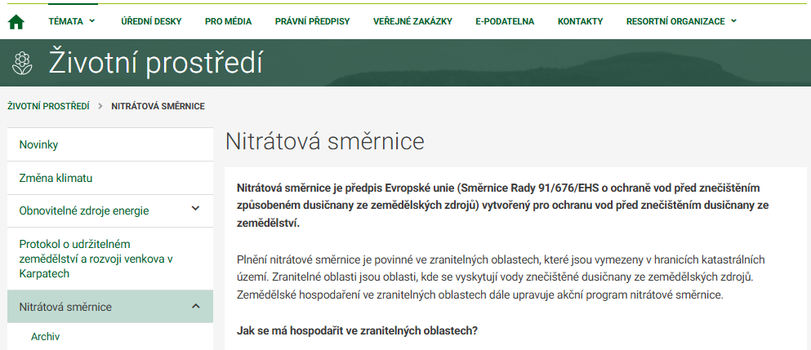
https://eagri.cz/public/portal/mze/zivotni-prostredi/nitratova-smernice

Slide 17
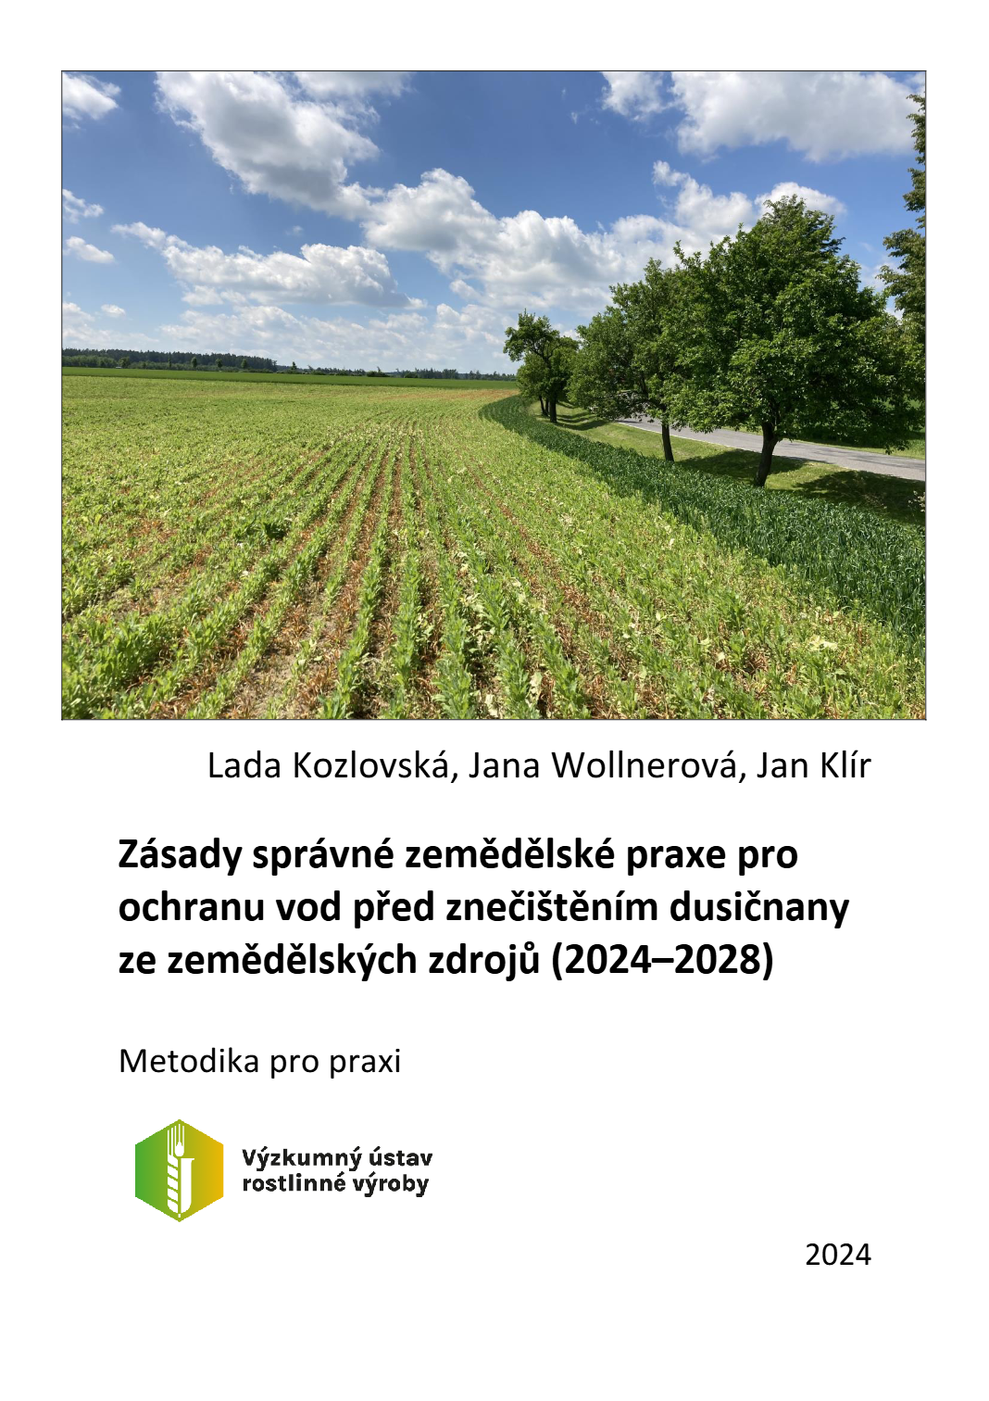
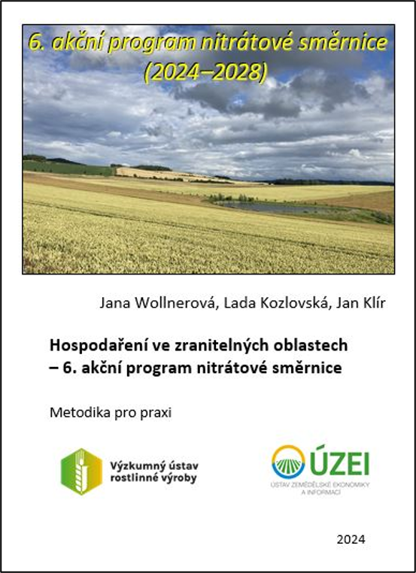
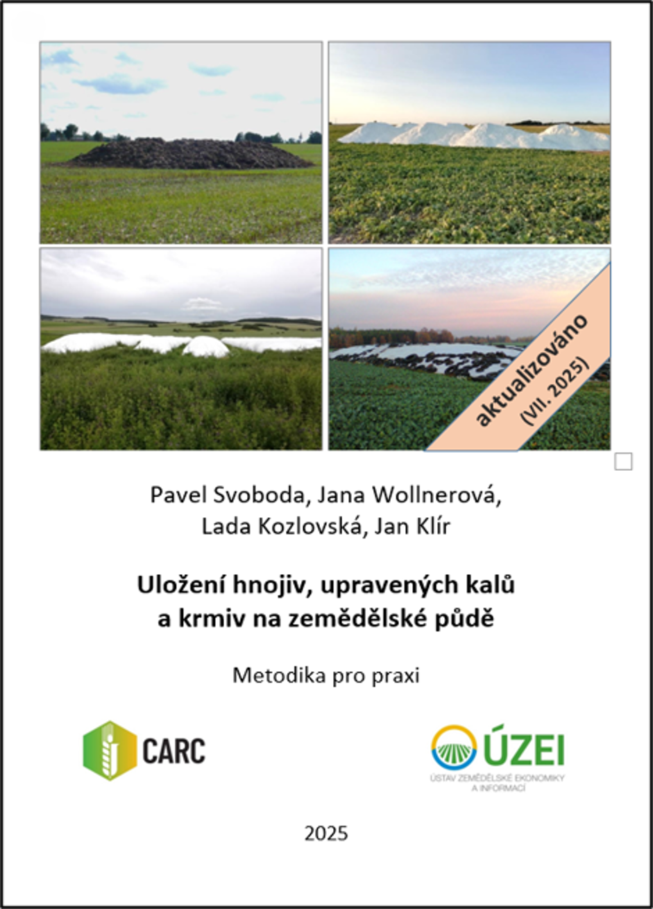
https://www.carc.cz/poradenstvi/metodiky/

Slide 18

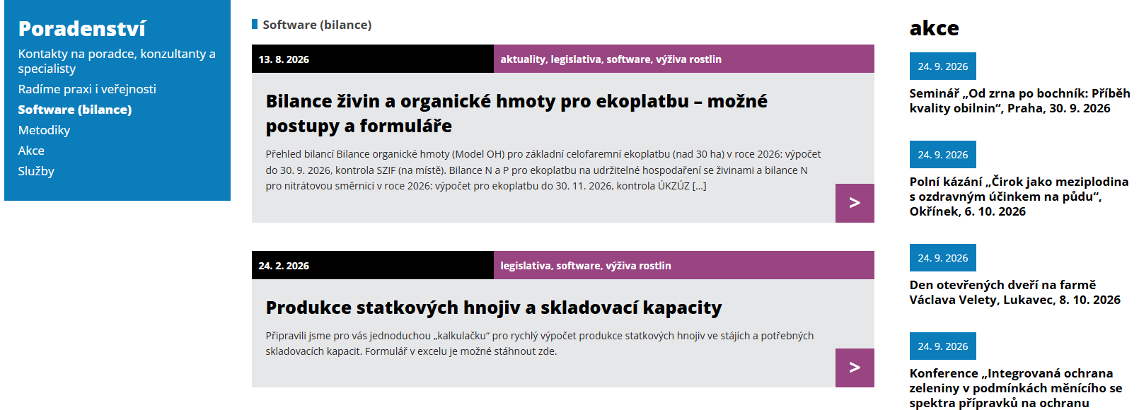
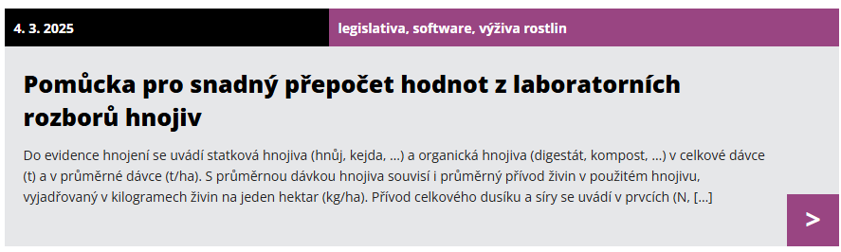
www.carc.cz

Slide 19
Přenesená působnost nitrátové směrnice – ČR
Podmíněnost (PPH, DZES) – NV č. 73/2023 Sb. (příloha č. 6 a č. 7)
vybrané požadavky z NV č. 262/2012 Sb. (8 bodů) = povinné požadavky
na hospodaření, PPH 2 – platí jen ve zranitelných oblastech (ZOD)
ochranný pás u vody byl převzat do DZES 4 – platí i mimo ZOD
Minimální požadavky na použití hnojiv – NV č. 73/2023 Sb. (§ 16)
vybrané požadavky z NV č. 262/2012 Sb. (5 bodů) byly převzaty do „minimálních požadavků…“
= podmínky pro dotace na agroenvironmentálně-klimatická opatření (AEKO), ekologické zemědělství (EZ)
a pro Ekoplatbu (v rámci přímých plateb) – platí i mimo ZOD
Další využití – NV č. 80/2023 Sb., NV č. 83/2023 Sb., OPVZ, vyhláška č. 377/2013 Sb.
limity N byly převzaty do AEKO (NV č. 80/2023 Sb.) – ošetřování trvalých travních porostů (OTP), integrované pěstování zeleniny (IPZ) a brambor (IPB) – platí i mimo ZOD
výpočet bilance N byl převzat do ekoplatby na živiny (NV č. 83/2023 Sb., § 24a) – platí i mimo ZOD
některé režimy OPVZ využívají opatření AP NS – platí i mimo ZOD
vrstvy LPIS pro uložení hnoje apod. (vyhláška č. 377/2013 Sb., § 6) – platí i mimo ZOD (od 1. 1. 2026)

Slide 20
Přenesená působnost nitrátové směrnice – ČR
Opatření NV č. 262/2012 Sb. | AP NS (jen ZOD / podnik) | PPH 2 (jen ZOD / podnik) | Minimální požadavky (i mimo ZOD) | Další využití (i mimo ZOD) | Některá OPVZ (i mimo ZOD)
Zákaz N-hnojení (od–do) | + | + | + |  | (+)
Zákaz NOF (svah u vody / u OPVZ I. st.) | + | + | + |  | (+)
Zákaz N-hnojení (sníh, promrznutí, …) | + | + | + |  | (+)
Limity N k plodinám | + | + |  | AEKO (T, IPZ/B) | (+)
Limit 170 kg org. N/ha (průměr) | + | + |  |  | (+)
Sklady statkových hnojiv (na 6 měs.) | + | + |  |  | (+)
Sklady statkových hnojiv (tech. stav) | + | + |  |  | (+)
Ochranné pásy u vody (3 m, 25 m) | + | + |  | DZES 4 | (+)
Rovnoměrné hnojení | + |  | + |  | (+)
Omezení / zákaz hnojení na svazích | + |  | + |  | (+)
Omezení N-hnojení (o.p., léto/podzim) | + |  |  |  | (+)
Omezení N-hnojení (T) | + |  |  |  | (+)
Střídání plodin | + |  |  |  | (+)
Uložení hnoje apod. na pozemku | + |  |  | vrstvy LPIS | (+)
Bilance N | + |  |  | Ekoplatba (živiny) | (+)

Slide 21
Povinné požadavky na hospodaření 2 (PPH 2) – ČR
vybrané požadavky z NV č. 262/2012 Sb. (8 bodů), jako podmínky pro dotace – platí jen v ZOD
2.1. | Dodržování období zákazu hnojení | § 6 nařízení vlády č. 262/2012 Sb.
2.2. | Dodržování limitů hnojení plodin | § 7 odst. 1 a příloha č. 3 k nařízení vlády č. 262/2012 Sb.
2.3. | Dodržení maximálního limitu 170 kg N/hektar/ hospodářský rok, který se uzavře v kalendářním roce podání jednotné žádosti v použitých organických, organominerálních a statkových hnojivech v průměru zemědělského podniku | § 8 nařízení vlády č. 262/2012 Sb.
2.4. | Dodržování podmínek pro skladování dusíkatých hnojivých látek ve zranitelných oblastech, zajištění skladování v průběhu nejdelšího vyžadovaného období zákazu | § 9 odst. 1 a 2 nařízení vlády č. 262/2012 Sb.
2.5. | Dodržení zákazu pěstování erozně nebezpečných plodin na pozemcích s na pozemcích se sklonitostí převyšující 7°, jejichž jakákoliv část se nachází ve vzdálenosti menší než 25 m od útvaru povrchových vod nebo od OPVZ I. stupně | § 11 odst. 1 nařízení vlády č. 262/2012 Sb.
2.6. | Dodržení podmínek pro ochranné pásy nehnojené půdy podél útvaru povrchových vod | § 12 odst. 1 nařízení vlády č. 262/2012 Sb.
2.7. | Dodržení zákazu používání dusíkatých hnojivých látek na půdu zaplavenou, přesycenou vodou, promrzlou nebo pokrytou sněhem | § 7 odst. 12 nařízení vlády č. 262/2012 Sb.
2.8. | Dodržení kvalitativních požadavků na skladovací prostory pro statková hnojiva z hlediska ochrany vod | § 9 odst. 1 a 2 nařízení vlády č. 262/2012 Sb. a § 39 odst. 4) písm. b) a c) zákona č. 254/2001 Sb.

Slide 22
Minimální požadavky na použití hnojiv – ČR
vybrané požadavky z NV č. 262/2012 Sb. (5 bodů), jako podmínky pro dotace na agroenvironmentálně-klimatická opatření (AEKO), ekologické zemědělství (EZ) a pro Ekoplatbu (v rámci přímých plateb) – platí i mimo ZOD
Dodržení zákazu použití dusíkatých hnojivých látek v období zákazu hnojení | § 6 nařízení vlády č. 262/2012 Sb.
Dodržení zákazu pěstování erozně nebezpečných plodin na pozemcích se sklonitostí převyšující 7°, jejichž jakákoliv část se nachází ve vzdálenosti menší než 25 m od útvaru povrchových vod nebo od hranice OPVZ I. stupně | § 11 odst. 1 nařízení vlády č. 262/2012 Sb.
Dodržení zákazu používání na zemědělských pozemcích dusíkatých hnojivých látek na půdu zaplavenou, přesycenou vodou, promrzlou nebo pokrytou sněhem | § 7 odst. 12 nařízení vlády č. 262/2012 Sb.
Rovnoměrné pokrytí pozemku při hnojení | § 7 odst. 14 nařízení vlády č. 262/2012 Sb.
Dodržení zákazu použití dusíkatých hnojivých látek na zemědělských pozemcích s ornou půdou se sklonitostí převyšující 10° nebo na zemědělských pozemcích s trvalým travním porostem se sklonitostí převyšující 12°, s výjimkou tuhých statkových hnojiv a tuhých organických hnojiv, v případě orné půdy bez porostu zapravených do 24 hodin po jejich použití, přívodu dusíku ve výkalech a moči při pastvě hospodářských zvířat nebo při jejich jiném pobytu na zemědělském pozemku. Požadavek na zapravení se nevztahuje na ponechané skliditelné rostlinné zbytky. | § 11 odst. 2 nařízení vlády č. 262/2012 Sb.

Slide 23
Děkuji Vám za pozornost
Kontakty:
Ing. Jan Klír, CSc. Ing. Lada Kozlovská
tel. 603 520 684 tel. 733 375 632
jan.klir@carc.cz lada.kozlovska@carc.cz
Poradenství CARC: https://www.carc.cz/poradenstvi/

